Slide 1
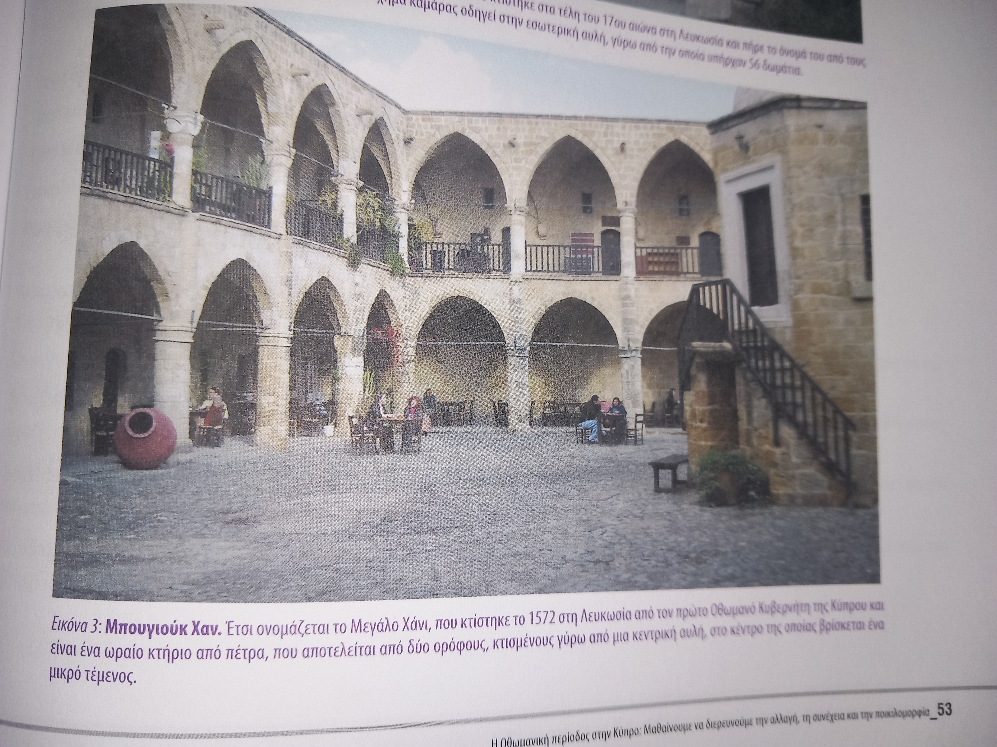

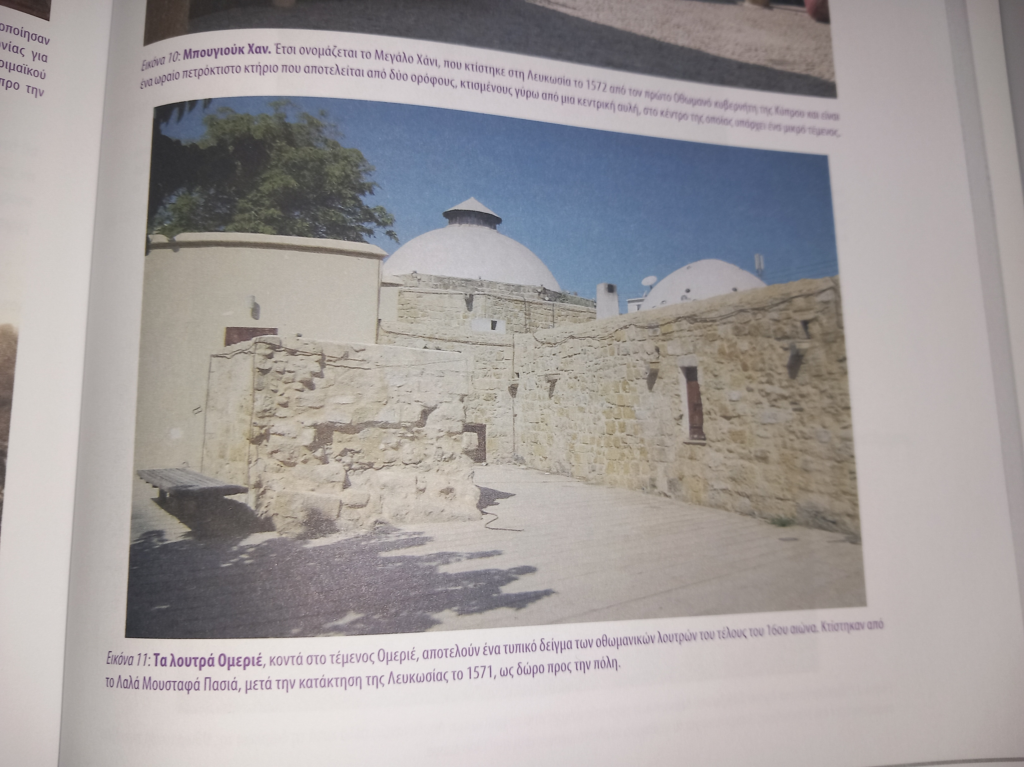
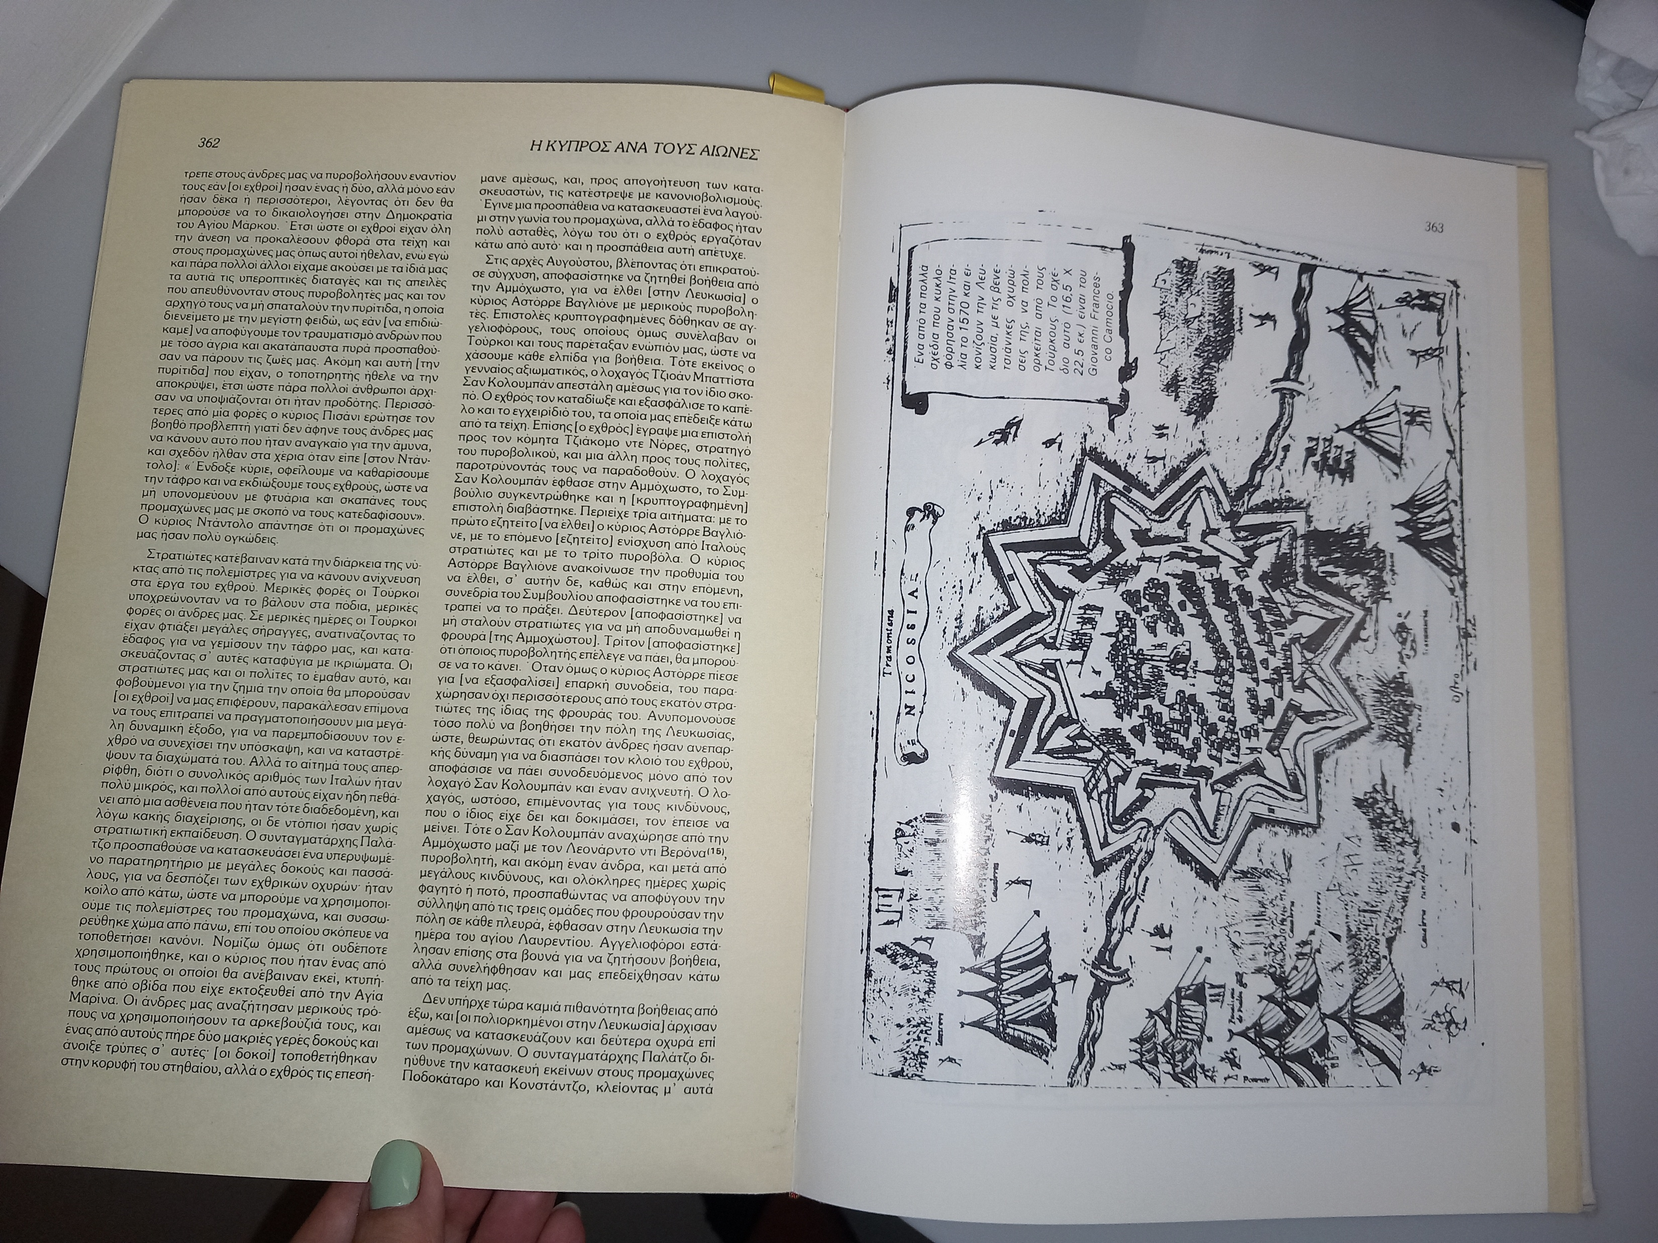
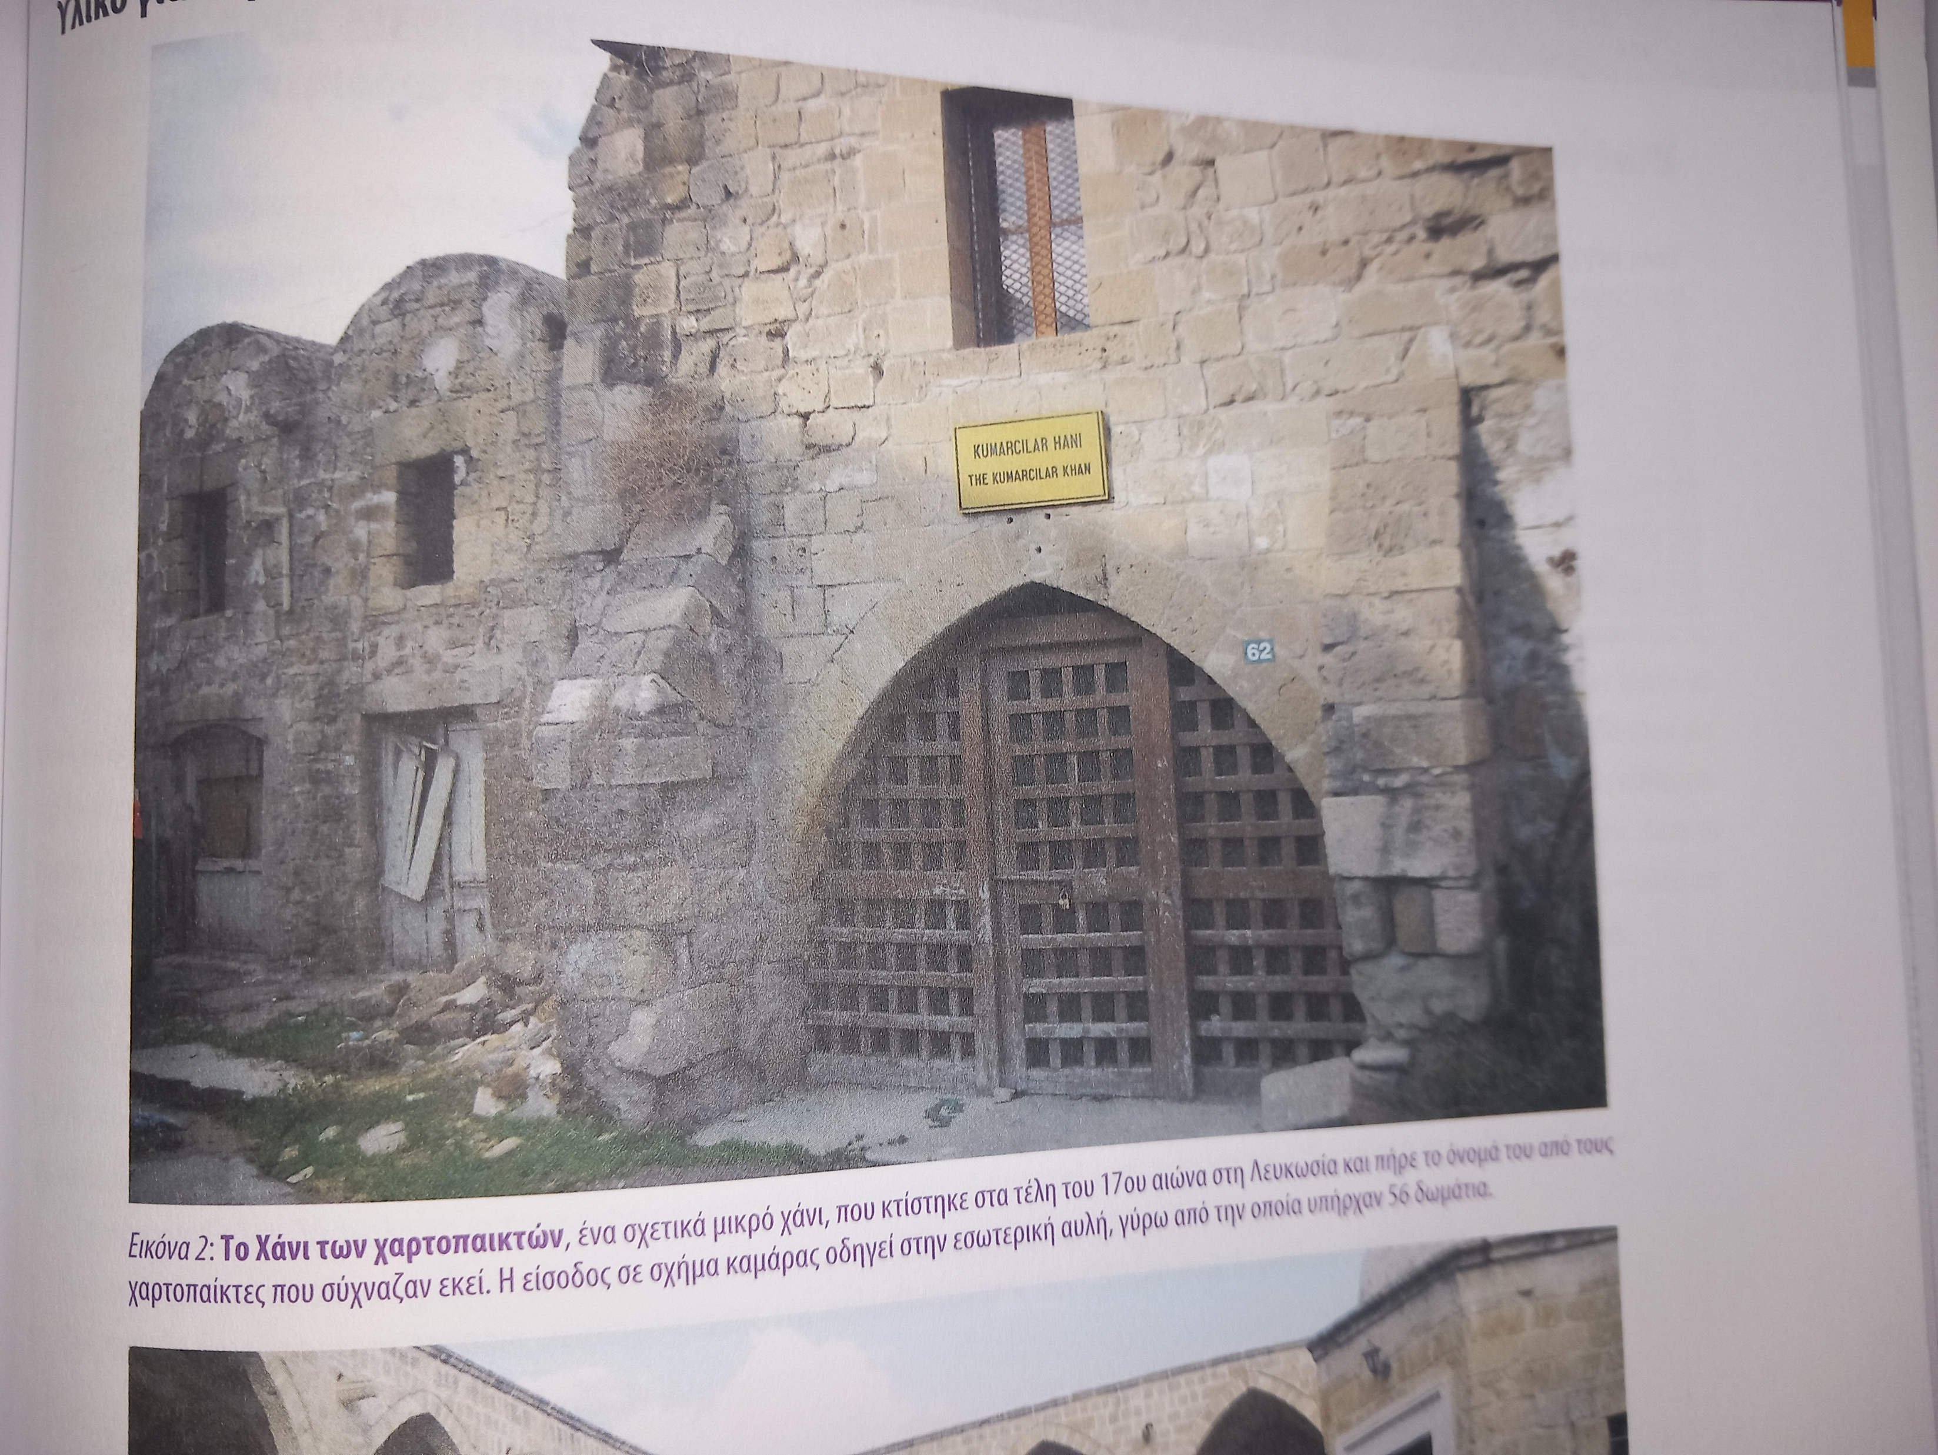
Η ΚΑΤΑΛΗΨΗ ΤΗΣ ΚΥΠΡΟΥ
ΑΠΟ ΤΟΥΣ ΟΘΩΜΑΝΟΥΣ (1570 – 1571)
Εκστρατεία Οθωμανών για την κατάκτηση της Κύπρου
Β’ ΛΥΚΕΙΟΥ
&
Κατάληψη της Κύπρου από τους Οθωμανούς πολιορκία και άλωση της Λευκωσίας και της Αμμοχώστου
Β’ ΓΥΜΝΑΣΙΟΥ

Slide 2
Πρωτογενείς πηγές
Παραστατικές / οπτικές πηγές
Περί μνημείων και μνήμης

Slide 3
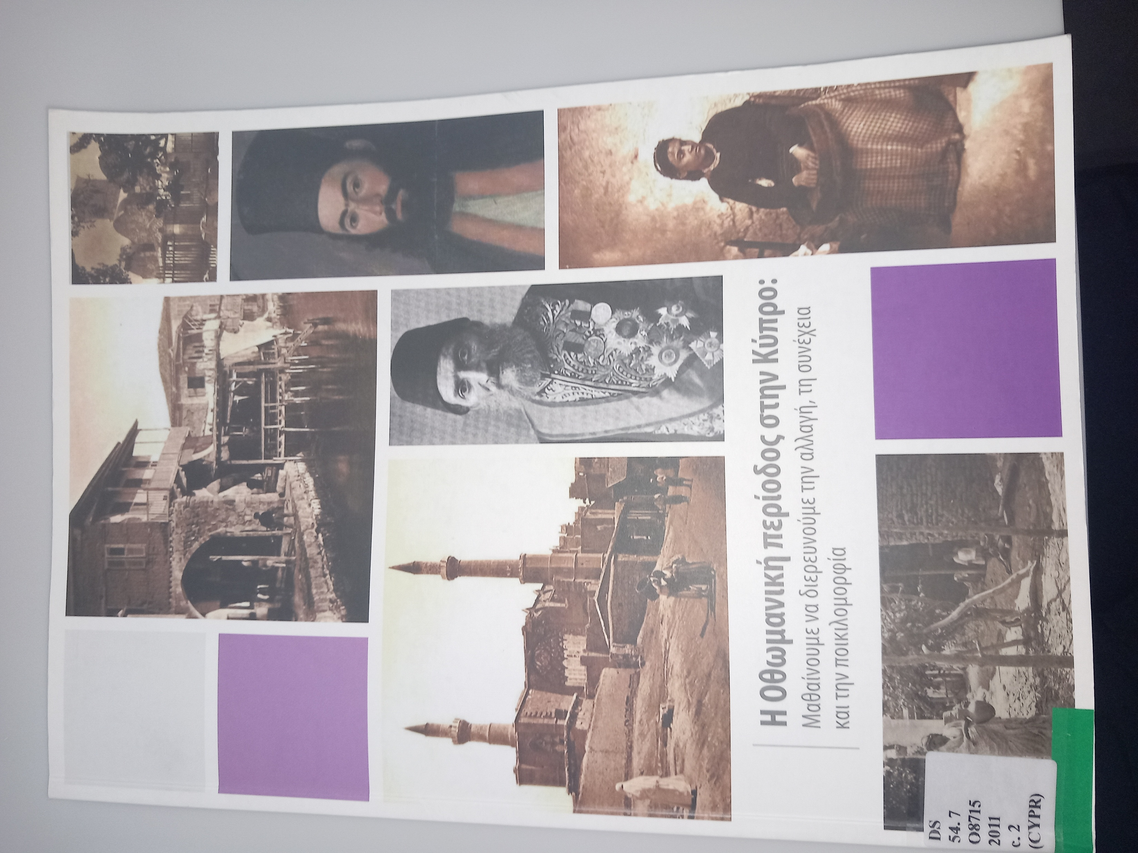

Slide 4
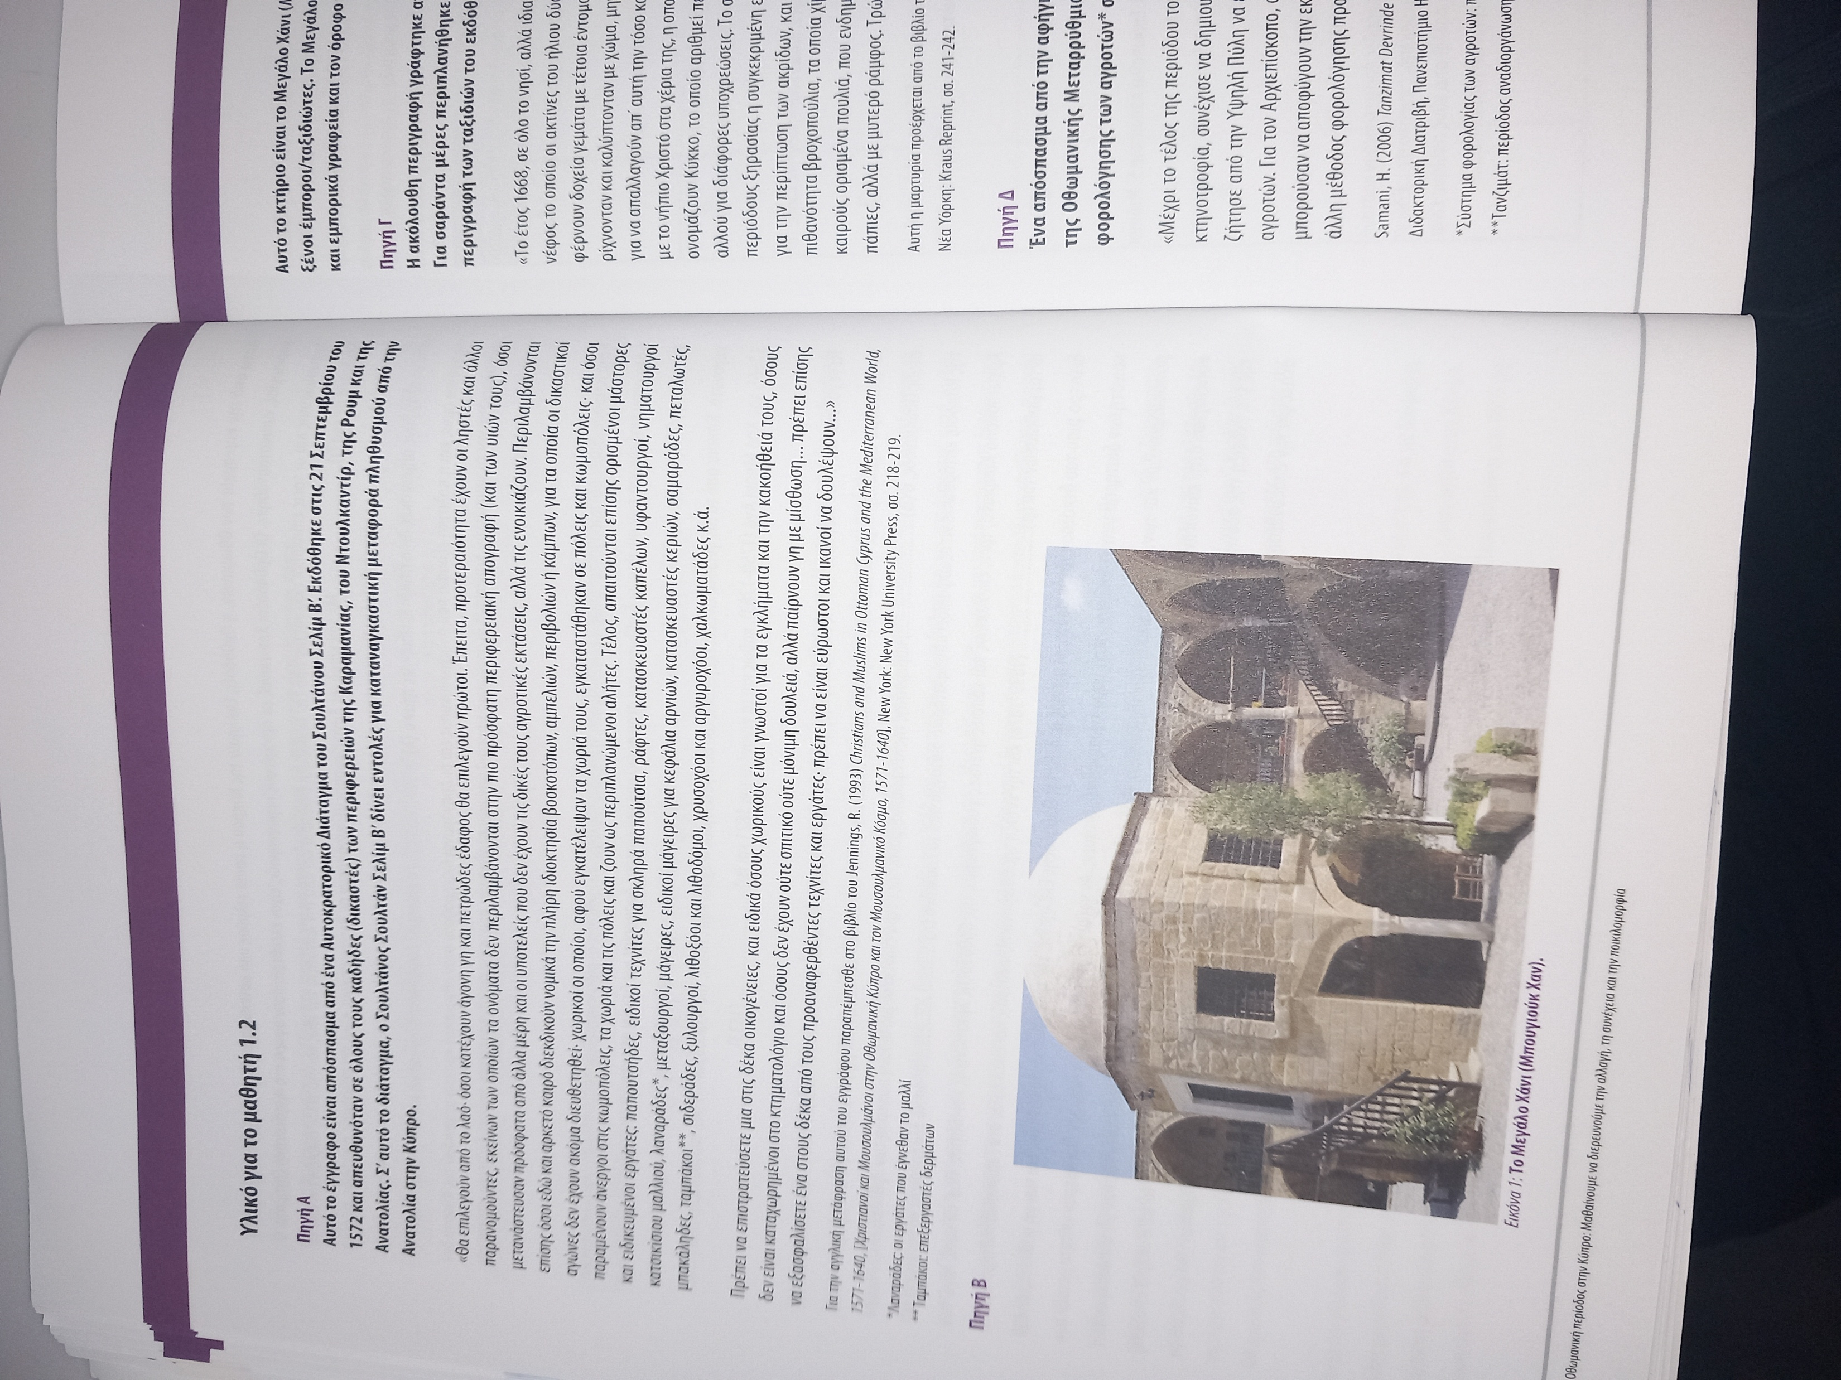
Hasan Samani κ. ά., Η οθωμανική περίοδος στην Κύπρο : μαθαίνουμε να διευρύνουμε την αλλαγή, τη συνέχεια και την ποικιλομορφία, Όμιλος Ιστορικού Διαλόγου και Έρευνας, Λευκωσία 2011, σελ. 18.

Slide 5
Hasan Samani κ. ά., Η οθωμανική περίοδος στην Κύπρο : μαθαίνουμε να διευρύνουμε την αλλαγή, τη συνέχεια και την ποικιλομορφία, Όμιλος Ιστορικού Διαλόγου και Έρευνας, Λευκωσία 2011, σελ. 53.

Slide 6
Hasan Samani κ. ά., Η οθωμανική περίοδος στην Κύπρο : μαθαίνουμε να διευρύνουμε την αλλαγή, τη συνέχεια και την ποικιλομορφία, Όμιλος Ιστορικού Διαλόγου και Έρευνας, Λευκωσία 2011, σελ. 53.

Slide 7
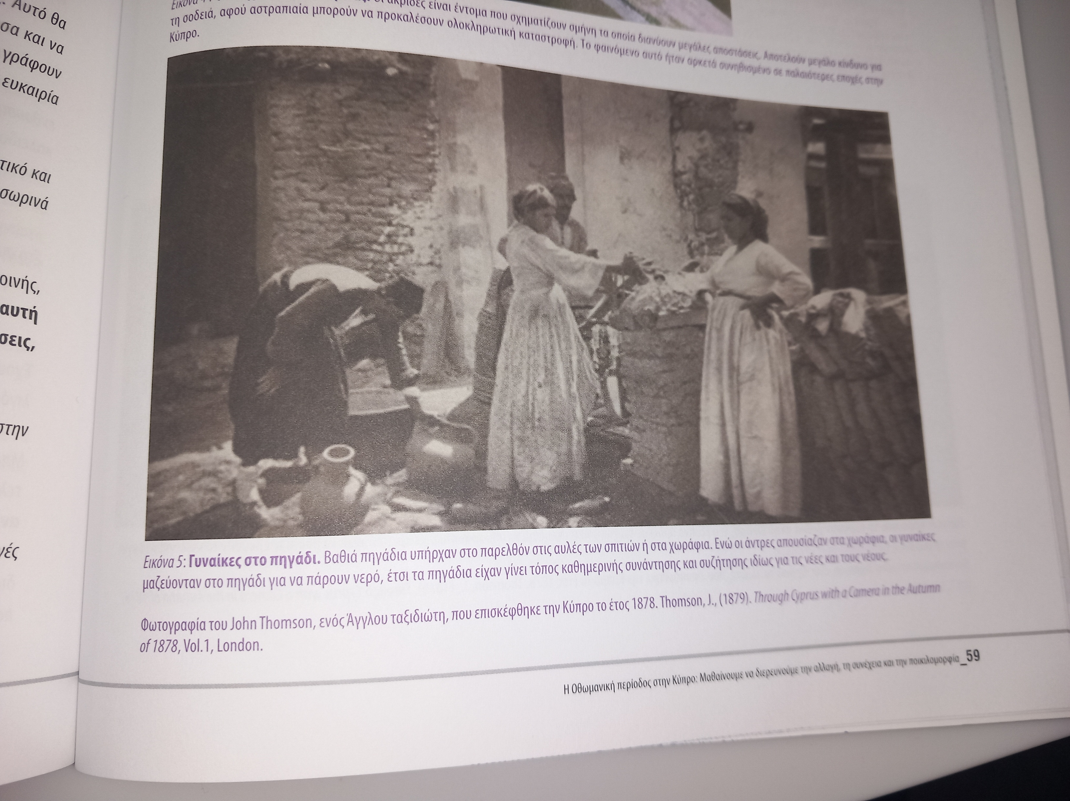
Hasan Samani κ. ά., Η οθωμανική περίοδος στην Κύπρο : μαθαίνουμε να διευρύνουμε την αλλαγή, τη συνέχεια και την ποικιλομορφία, Όμιλος Ιστορικού Διαλόγου και Έρευνας, Λευκωσία 2011, σελ. 59.

Slide 8
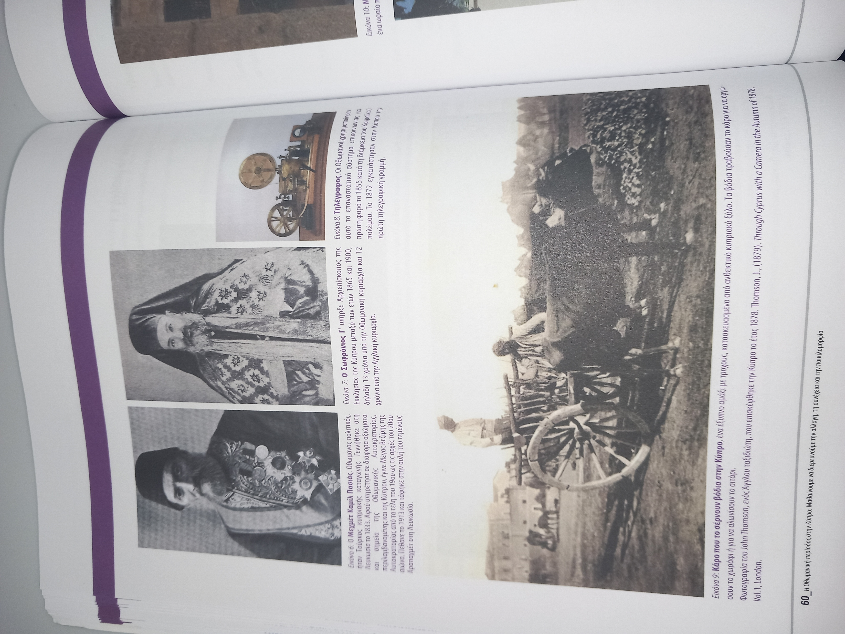
Hasan Samani κ. ά., Η οθωμανική περίοδος στην Κύπρο : μαθαίνουμε να διευρύνουμε την αλλαγή, τη συνέχεια και την ποικιλομορφία, Όμιλος Ιστορικού Διαλόγου και Έρευνας, Λευκωσία 2011, σελ. 60.

Slide 9
Hasan Samani κ. ά., Η οθωμανική περίοδος στην Κύπρο : μαθαίνουμε να διευρύνουμε την αλλαγή, τη συνέχεια και την ποικιλομορφία, Όμιλος Ιστορικού Διαλόγου και Έρευνας, Λευκωσία 2011, σελ. 61.

Slide 10
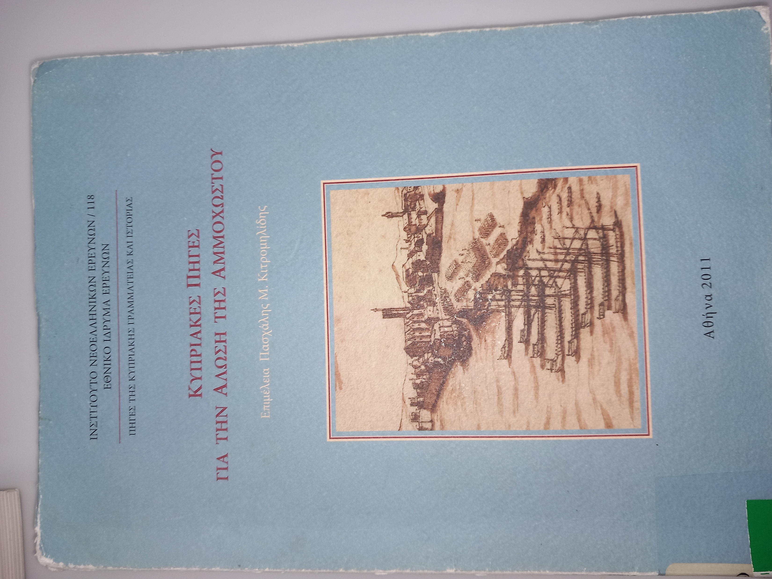

Slide 11
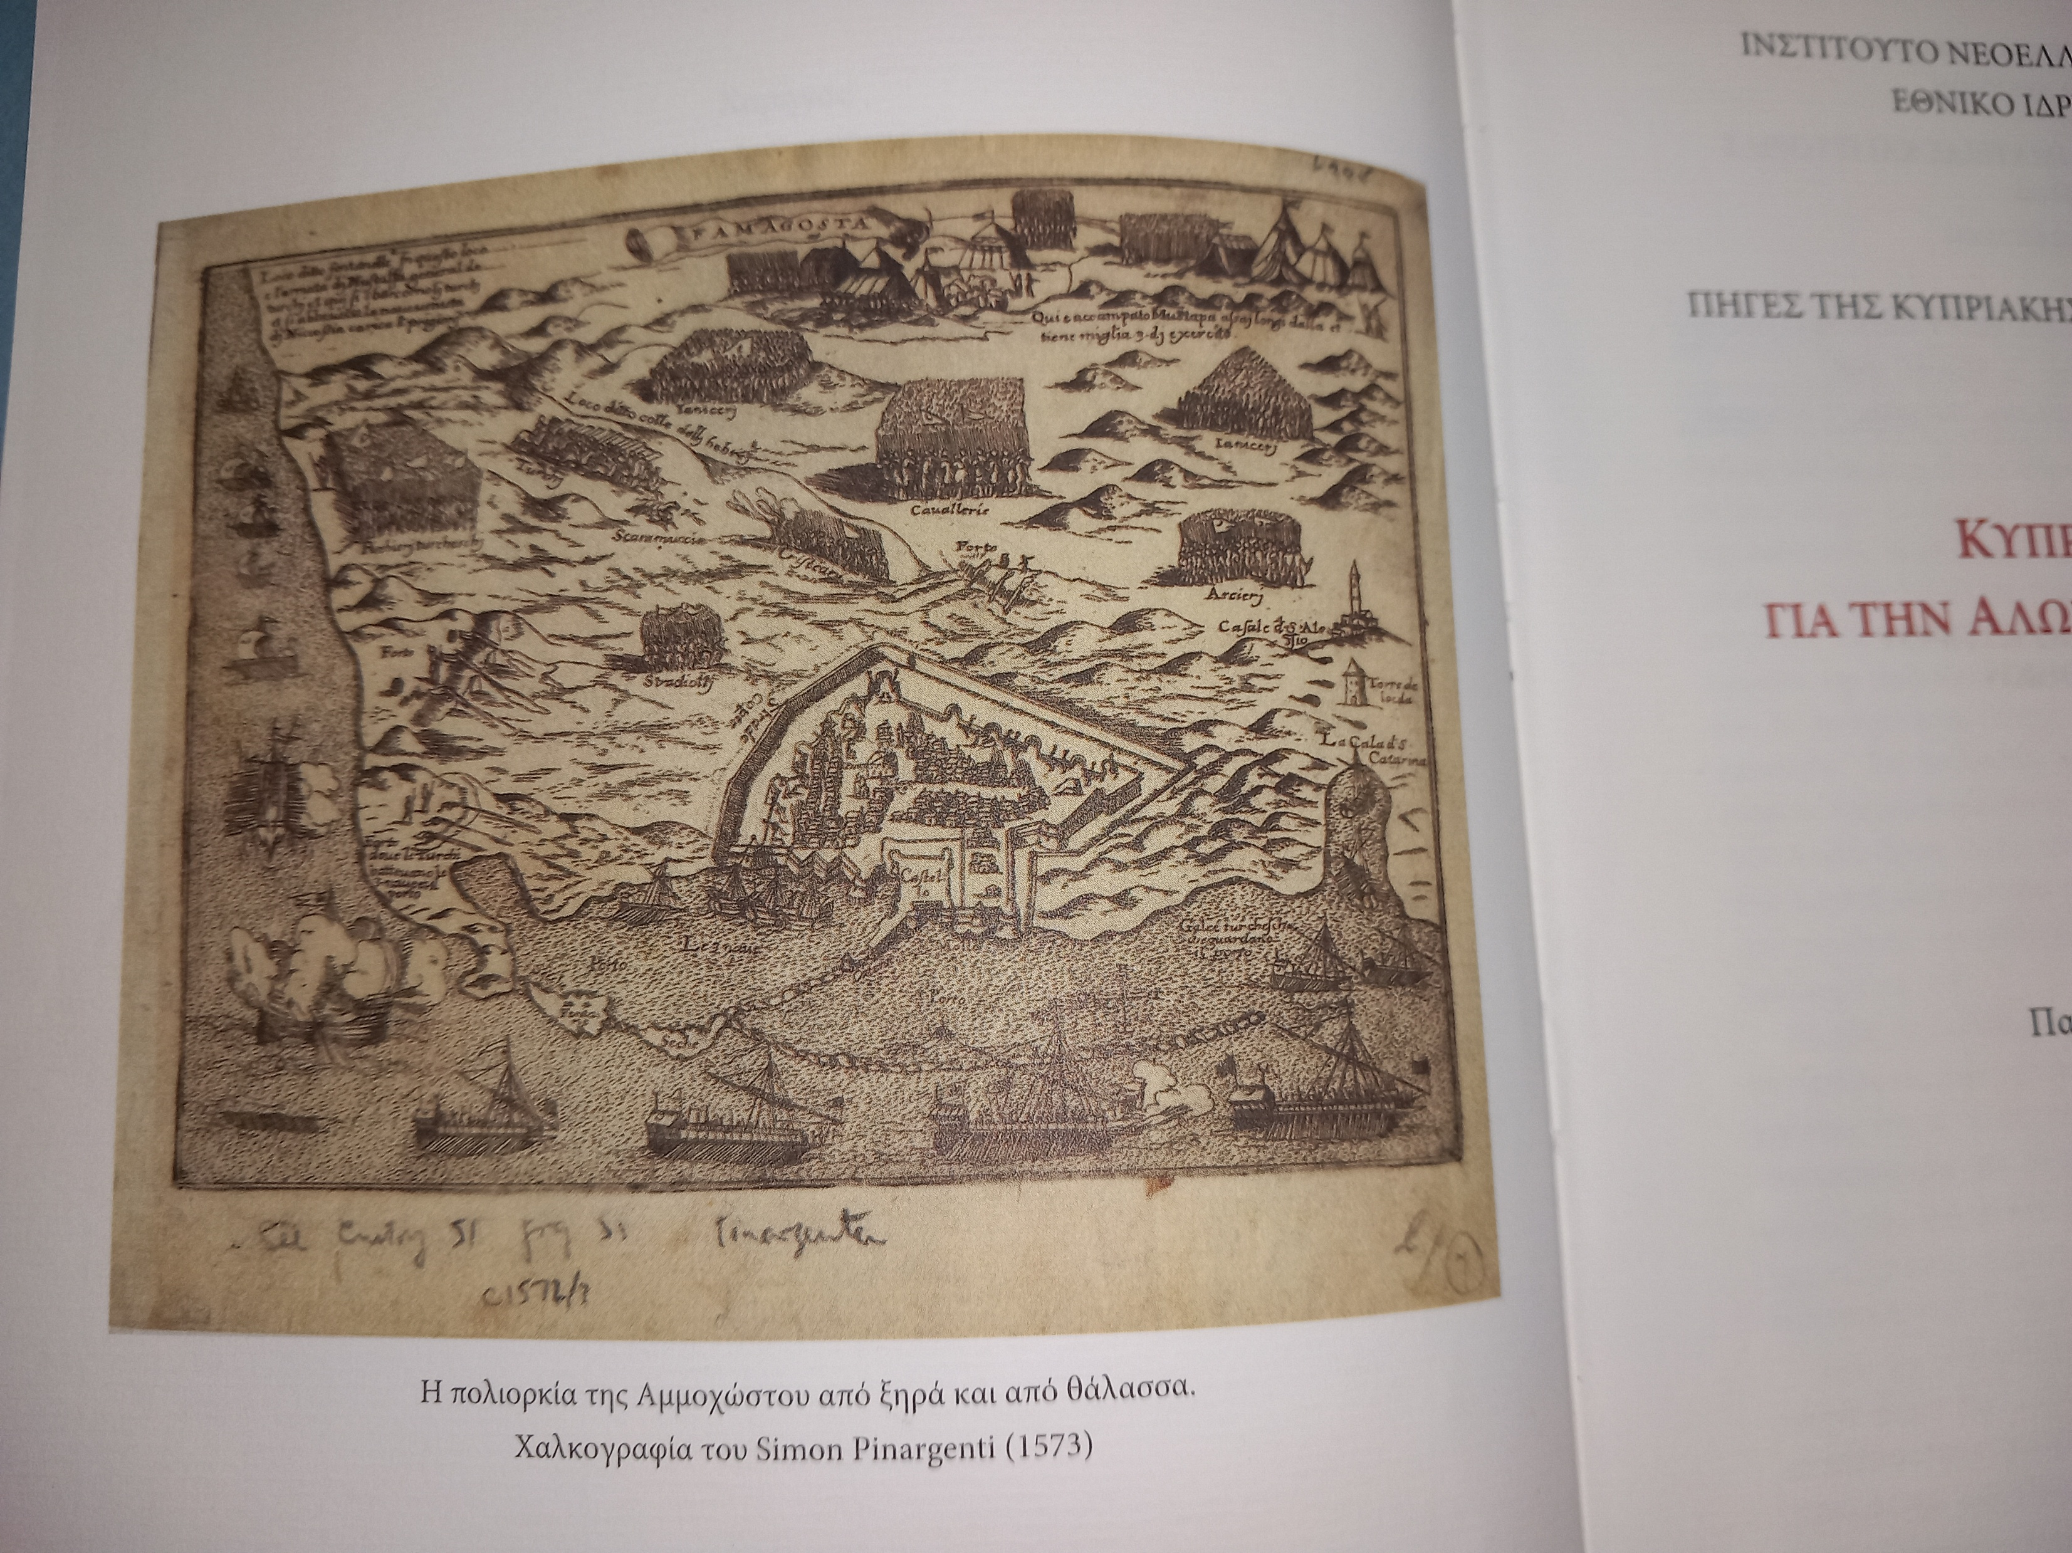
Πασχάλης Μ. Κιτρομηλίδης & Ελένη Χαρχαρέ (επιμ.), Κυπριακές πηγές για την άλωση της Αμμοχώστου, Ινστιτούτο Νεοελληνικών Ερευνών, Αθήνα 2011.

Slide 12
Άντρος Παυλίδης, Η Κύπρος ανά τους αιώνες μέσα από τα κείμενα ξένων επισκεπτών της, τ.1, Φιλόκυπρος, Λευκωσία 1995, σελ. 363.
DS54.A2P3

Slide 13
Πρωτογενείς πηγές
Γραπτές πηγές

Slide 14
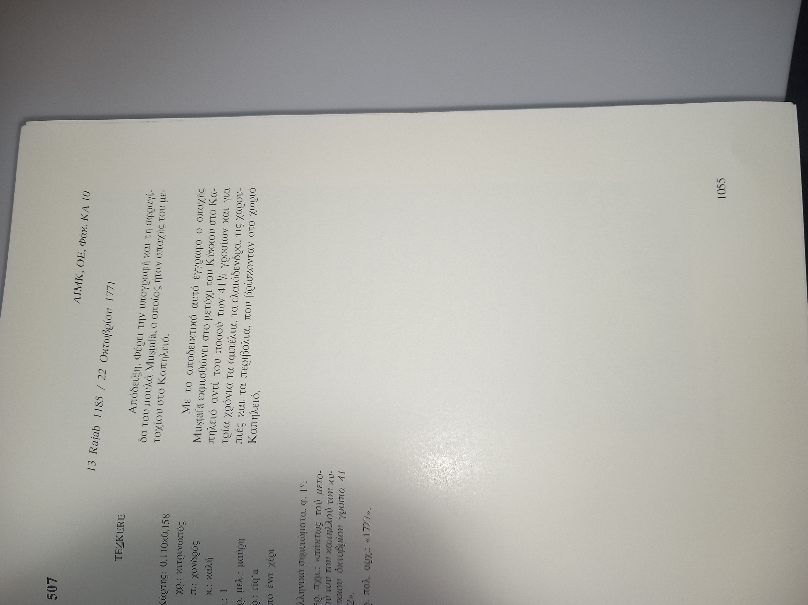
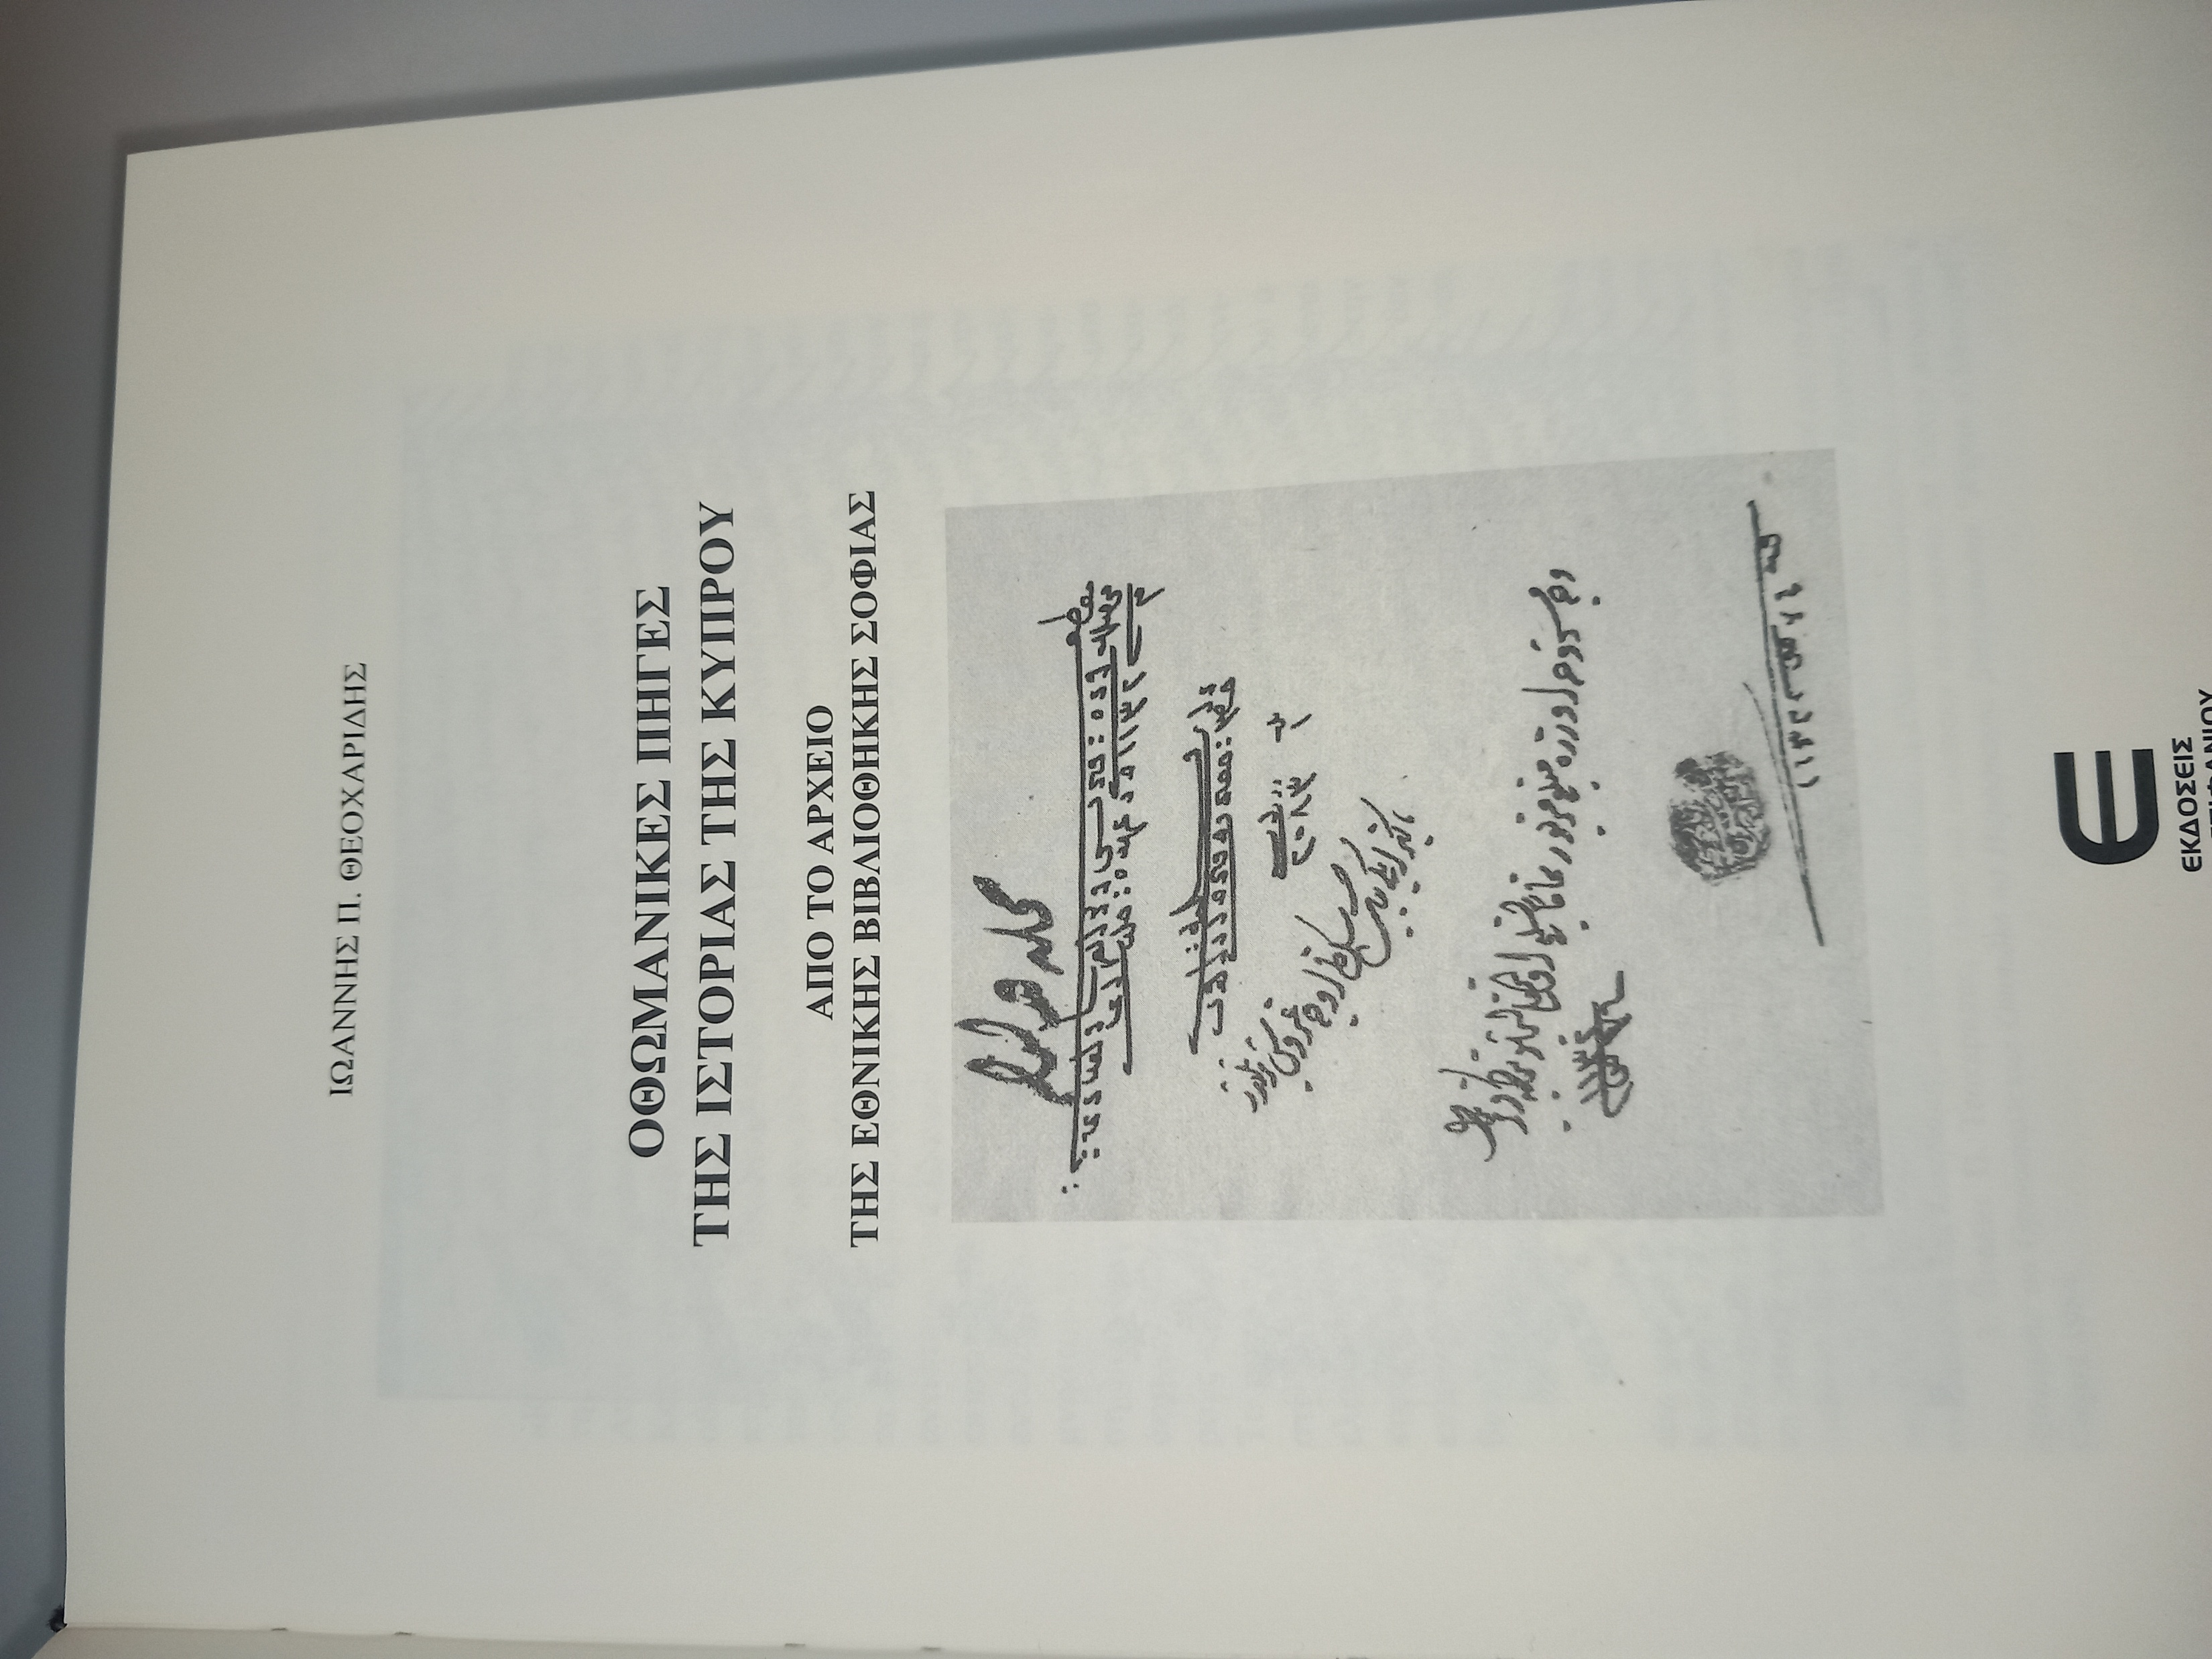
Ιωάννης Θεοχαρίδης, Οθωμανικά έγγραφα, 1572-1839, τ. Ε΄, Κέντρο Μελετών Ιεράς Μονής Κύκκου, Λευκωσία 1993, σελ. 1055. DS54.7.T47O5 1993
Ιωάννης Θεοχαρίδης, Οθωμανικές πηγές της ιστορίας της Κύπρου : από το αρχείο της Εθνικής Βιβλιοθήκης Σόφιας, Εκδόσεις Ηλία Επιφανίου, Λευκωσία 2022. DS54.6.T47 2022

Slide 15
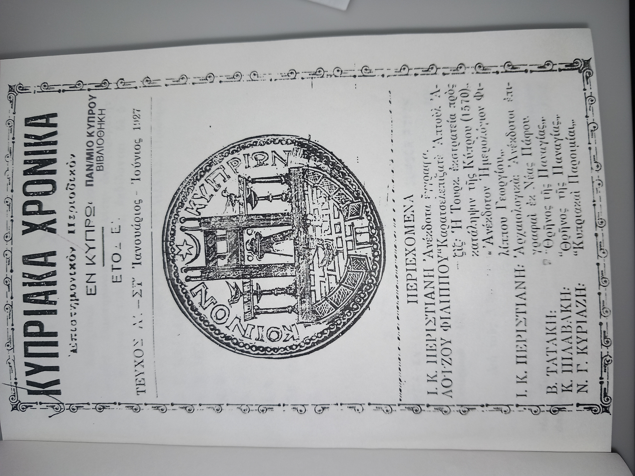

Slide 16
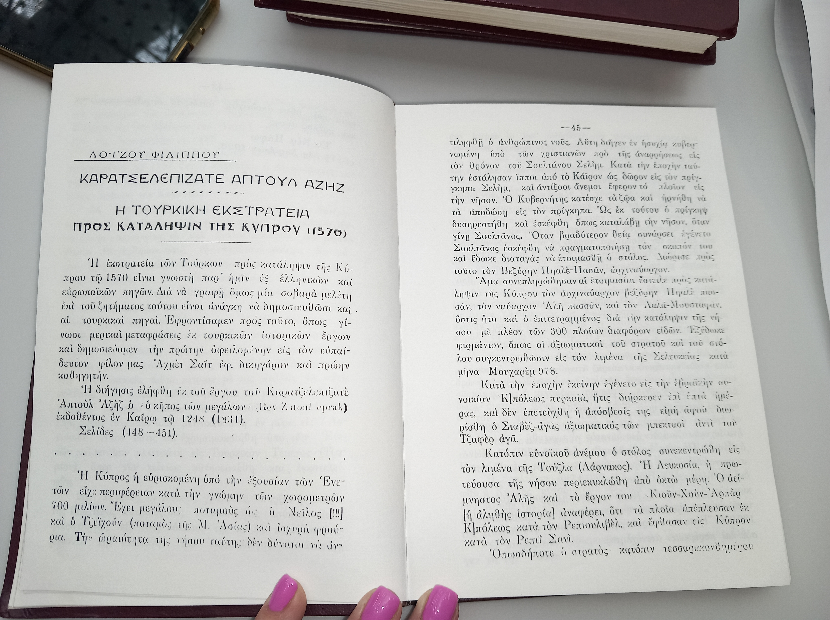
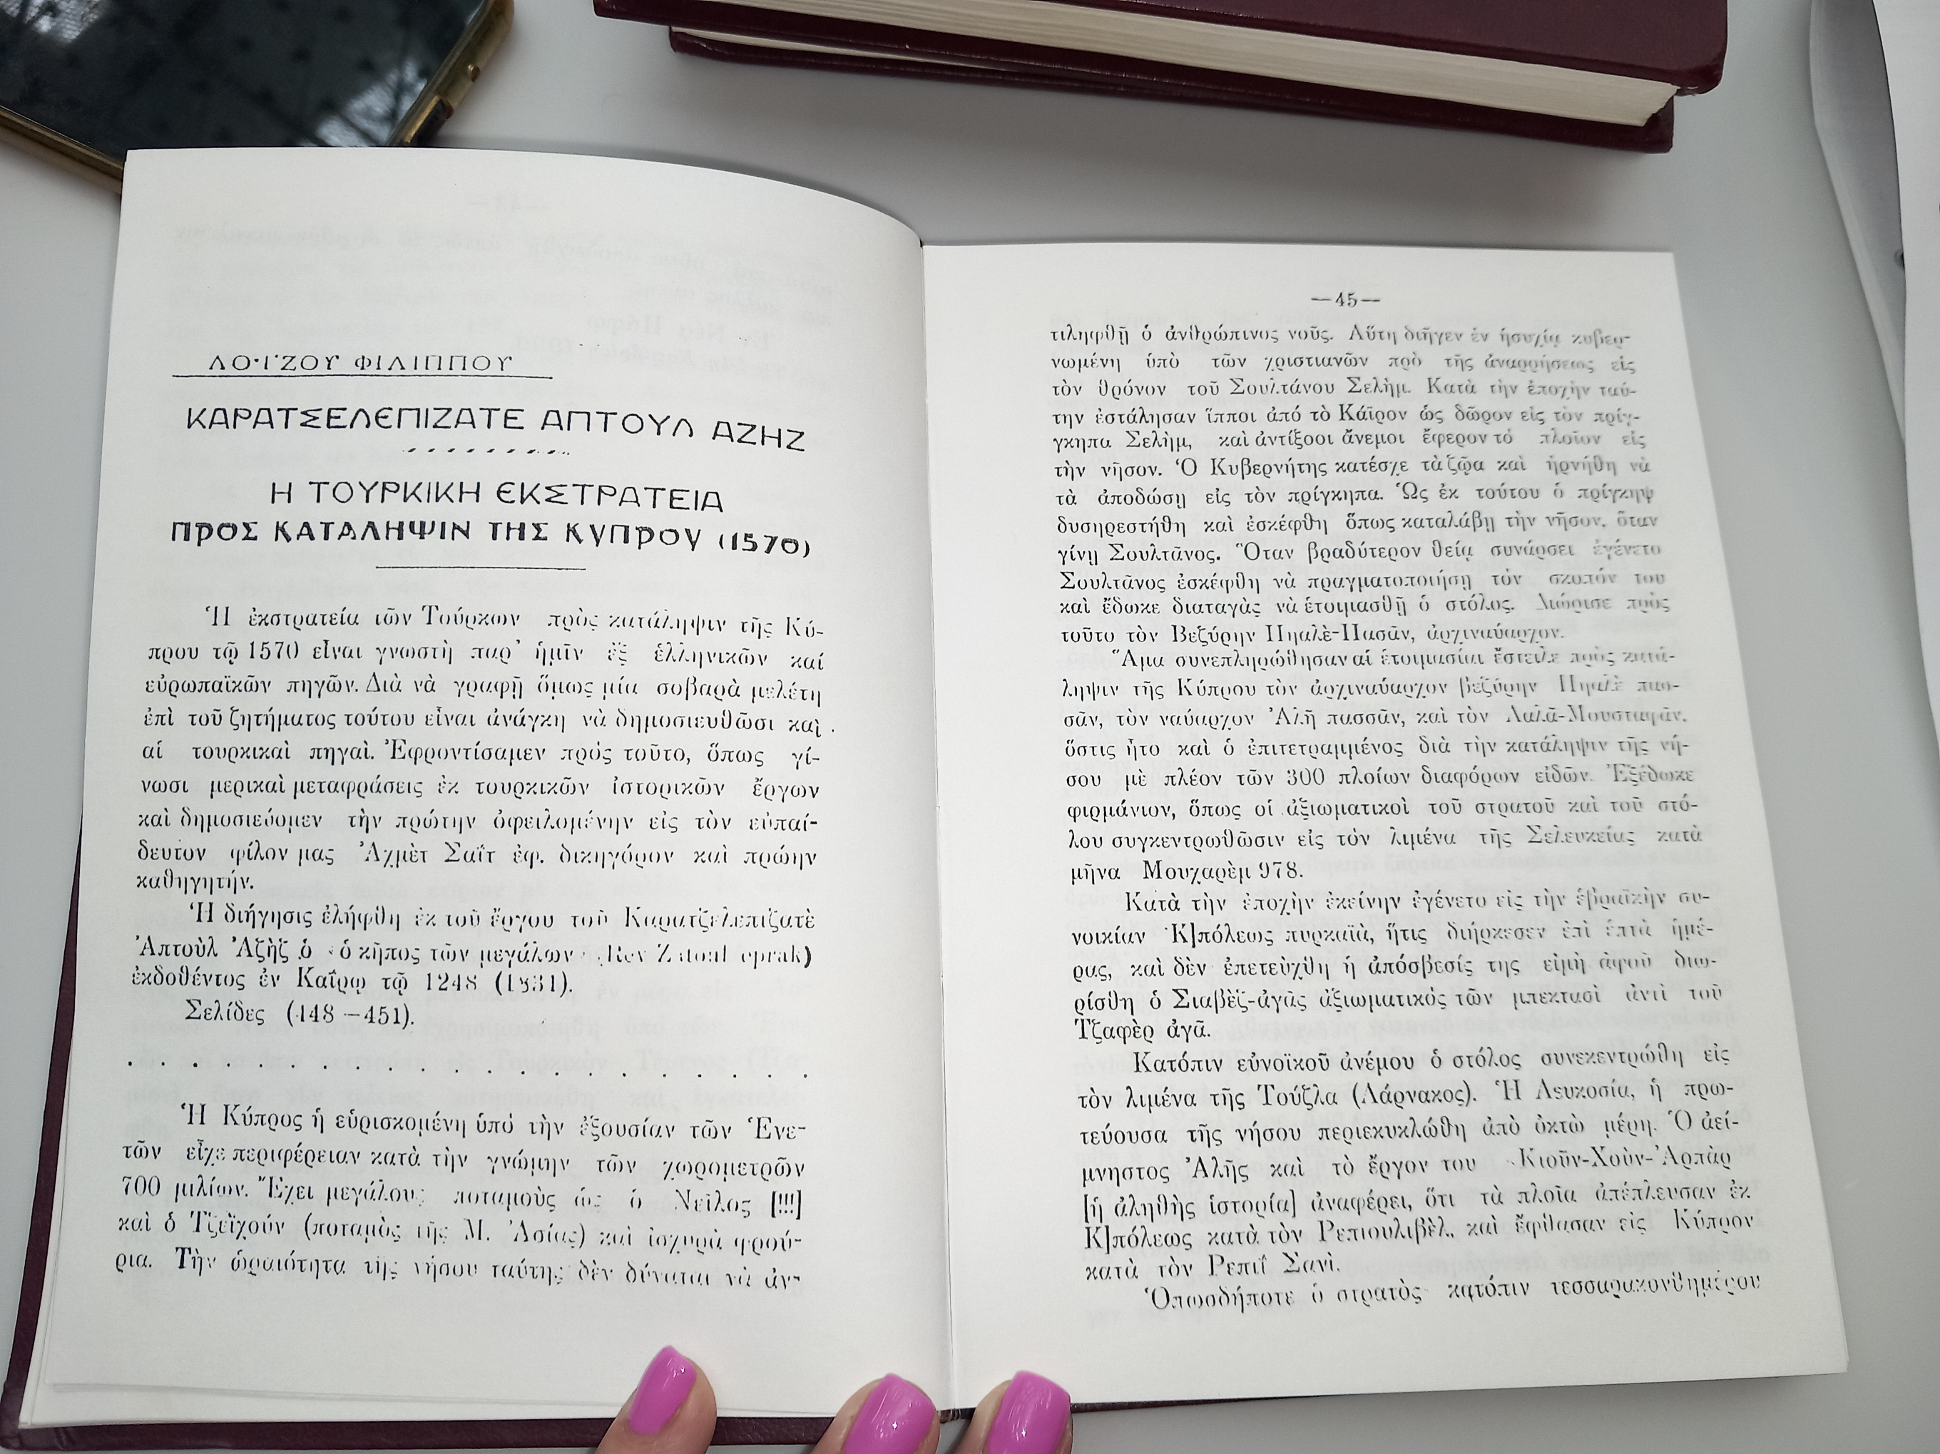
Λοΐζος Φιλίππου, «Ημερολόγιον του γραμματέως του τουρκικού στόλου που κατέλαβε την Κύπρο το 1570», Κυπριακά Χρονικά, Ι (1934), σσ. 161-166.

Slide 17
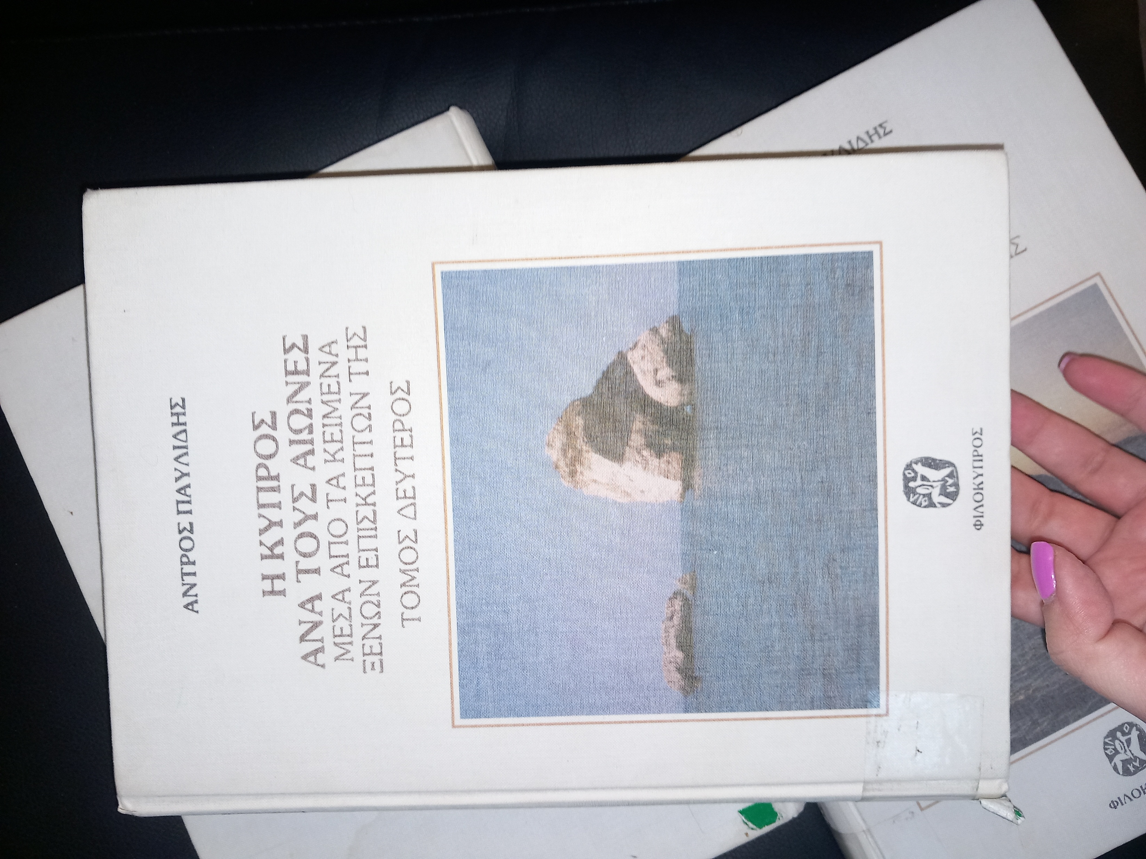
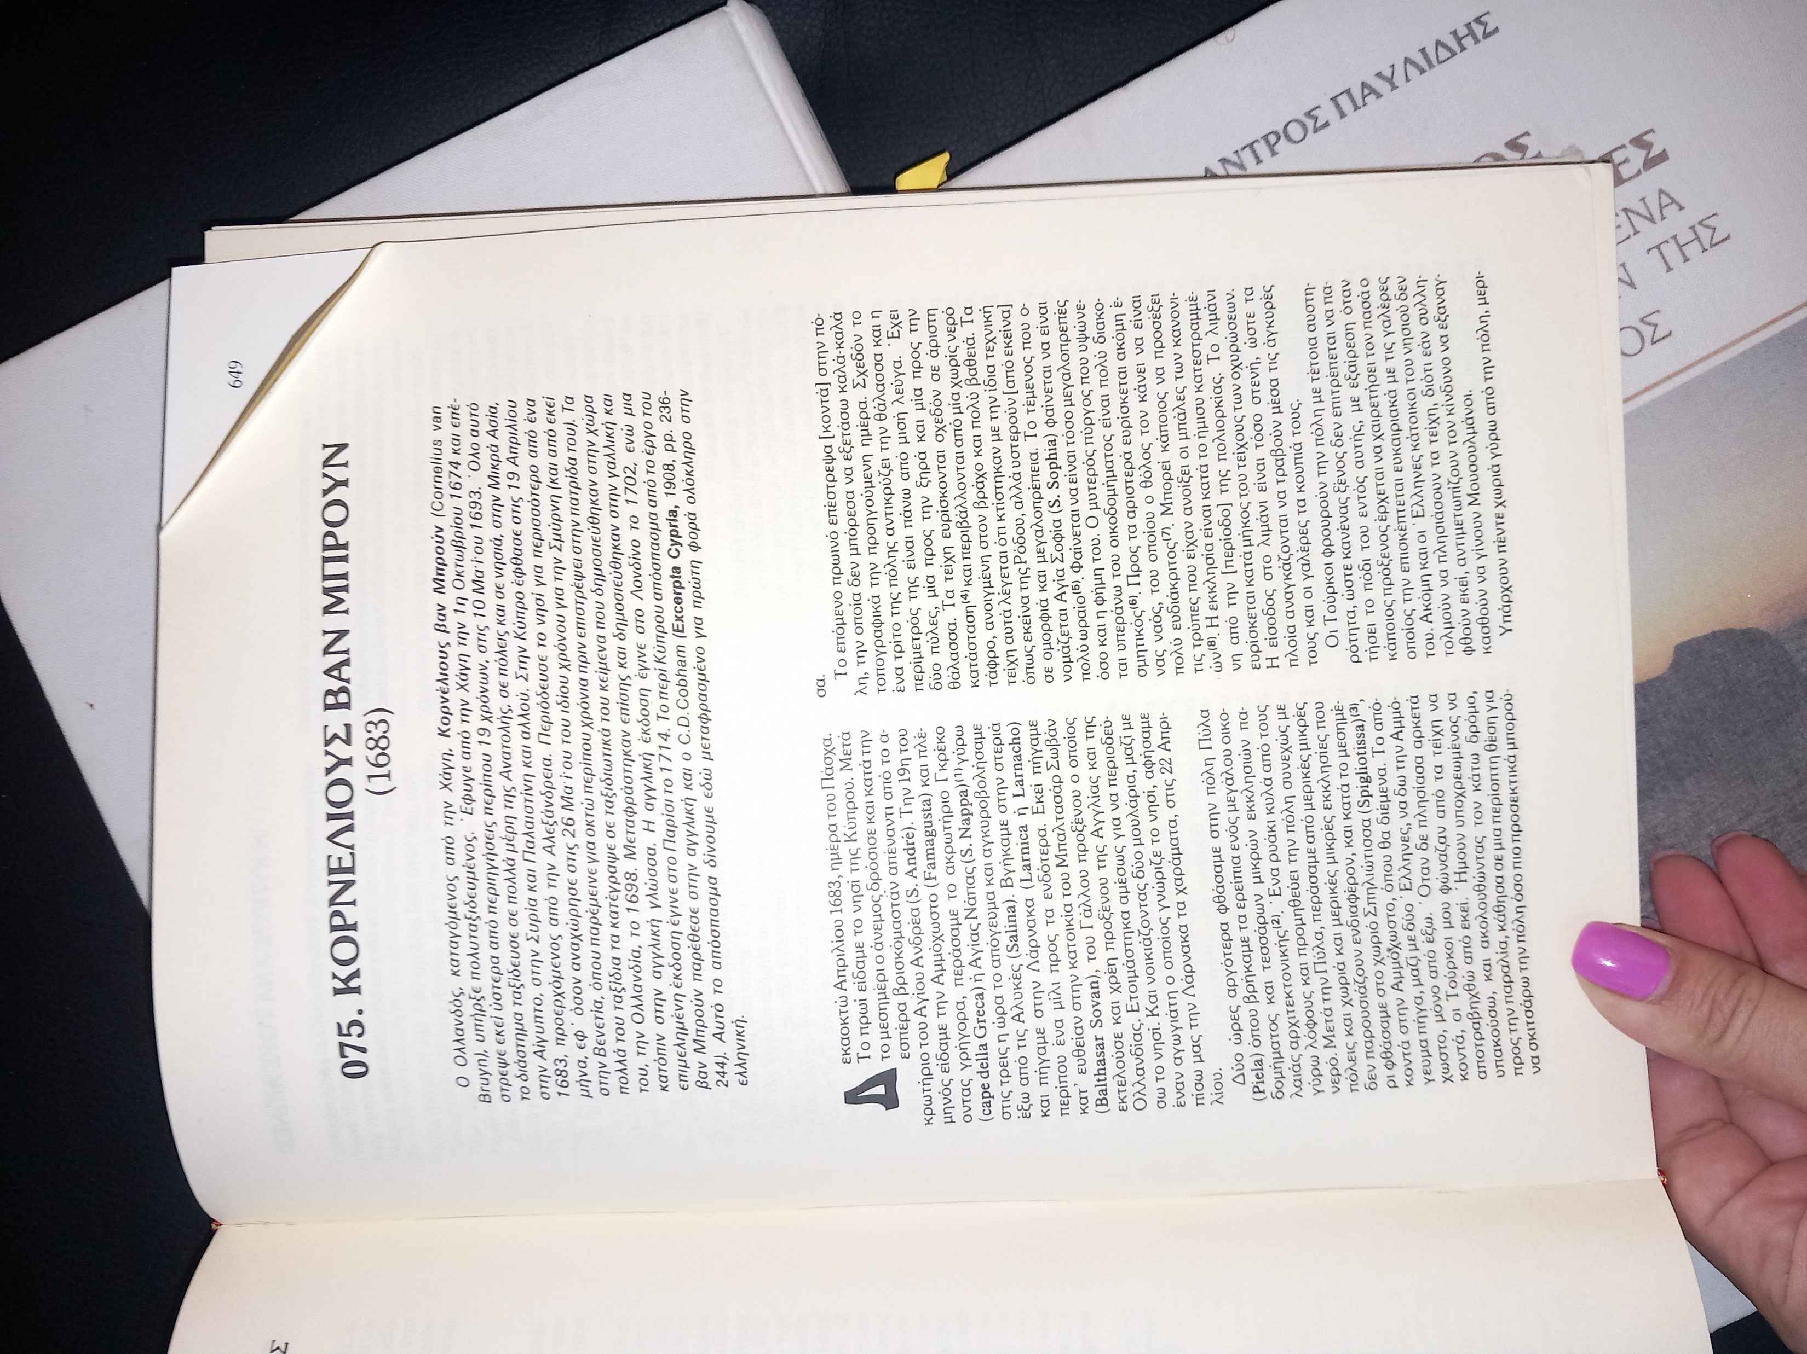
Άντρος Παυλίδης, Η Κύπρος ανά τους αιώνες μέσα από τα κείμενα ξένων επισκεπτών της, τ.2, Φιλόκυπρος, Λευκωσία 1995, σελ. 645. DS54.A2P3

Slide 18
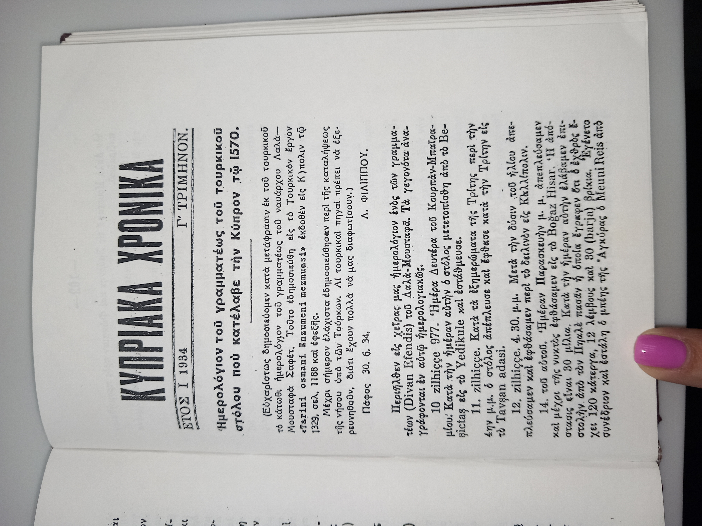
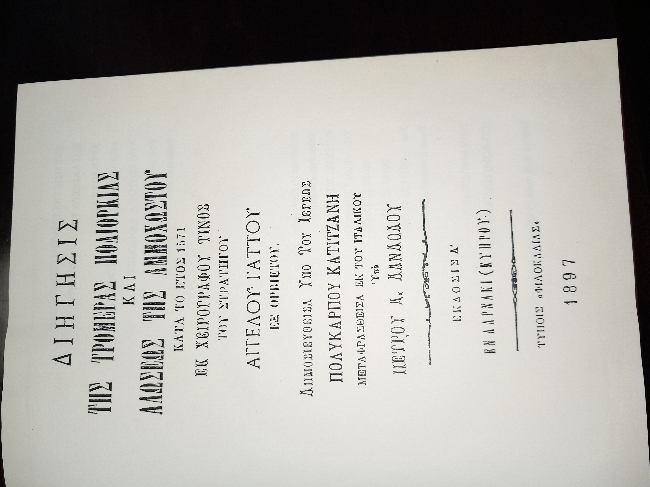

Slide 19
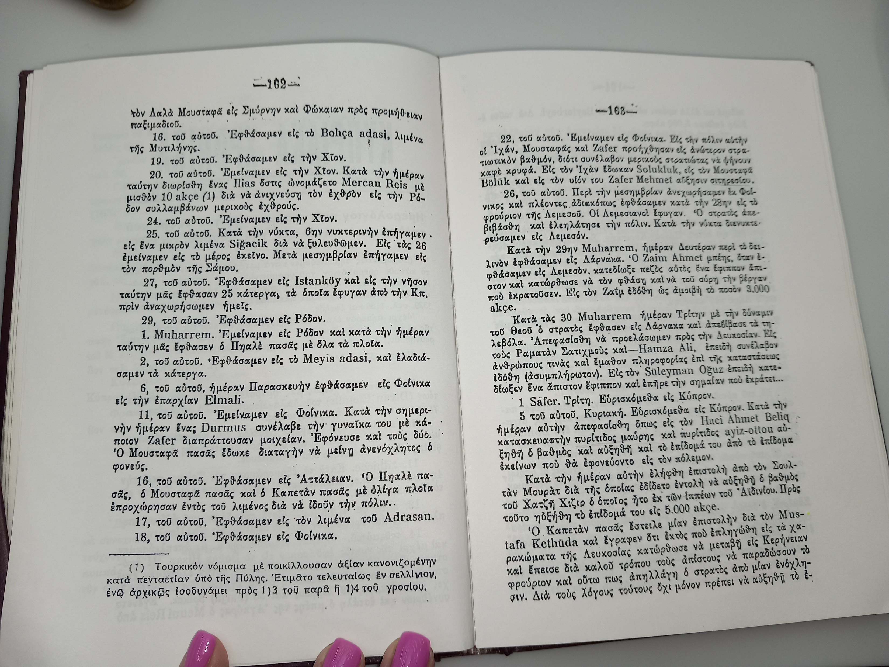

Slide 20
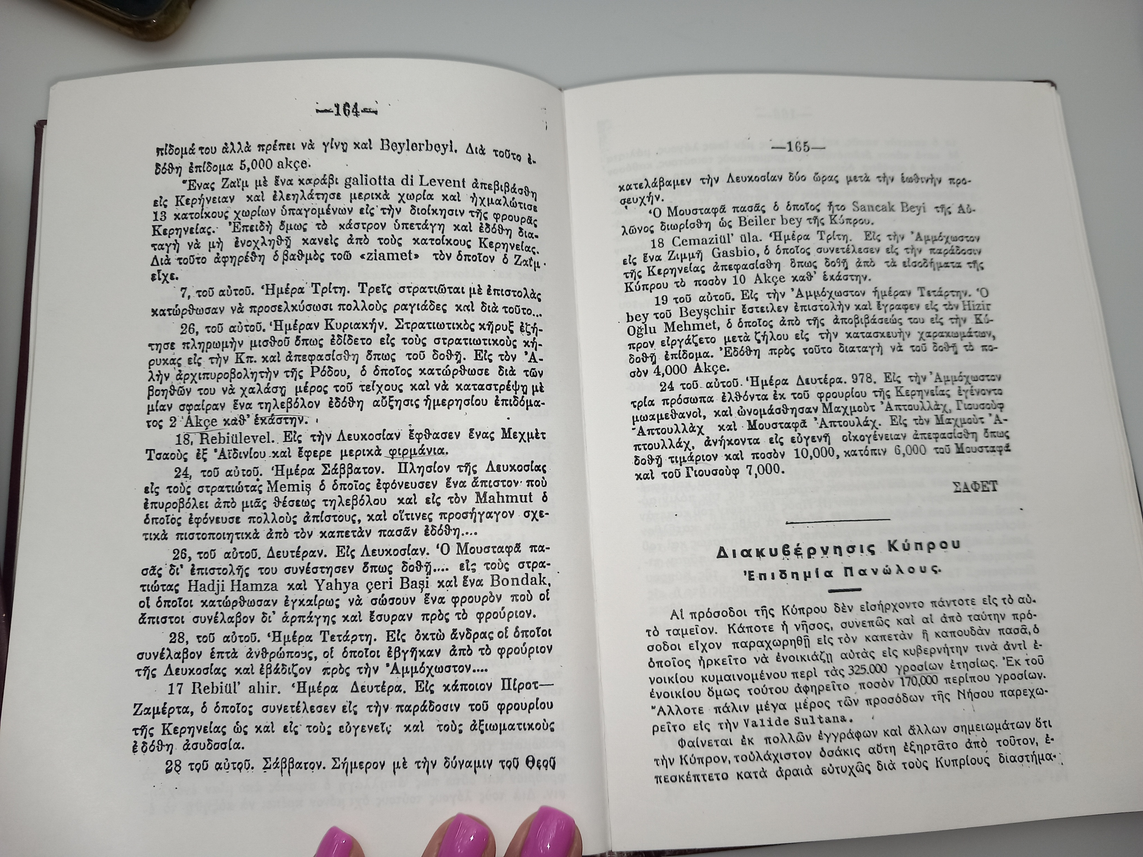

Slide 21
Δευτερογενείς πηγές
Ιστοριογραφικό έργο

Slide 22
Hasan Samani κ. ά., Η οθωμανική περίοδος στην Κύπρο : μαθαίνουμε να διευρύνουμε την αλλαγή, τη συνέχεια και την ποικιλομορφία, Όμιλος Ιστορικού Διαλόγου και Έρευνας, Λευκωσία 2011, σελ. 60.

Slide 23
Ταυτότητα χάρτη :
Τίτλος χάρτη & Yπόμνημα χάρτη
Σημεία του Ορίζοντα
Προσανατολισμός
Πυξίδα

Slide 24
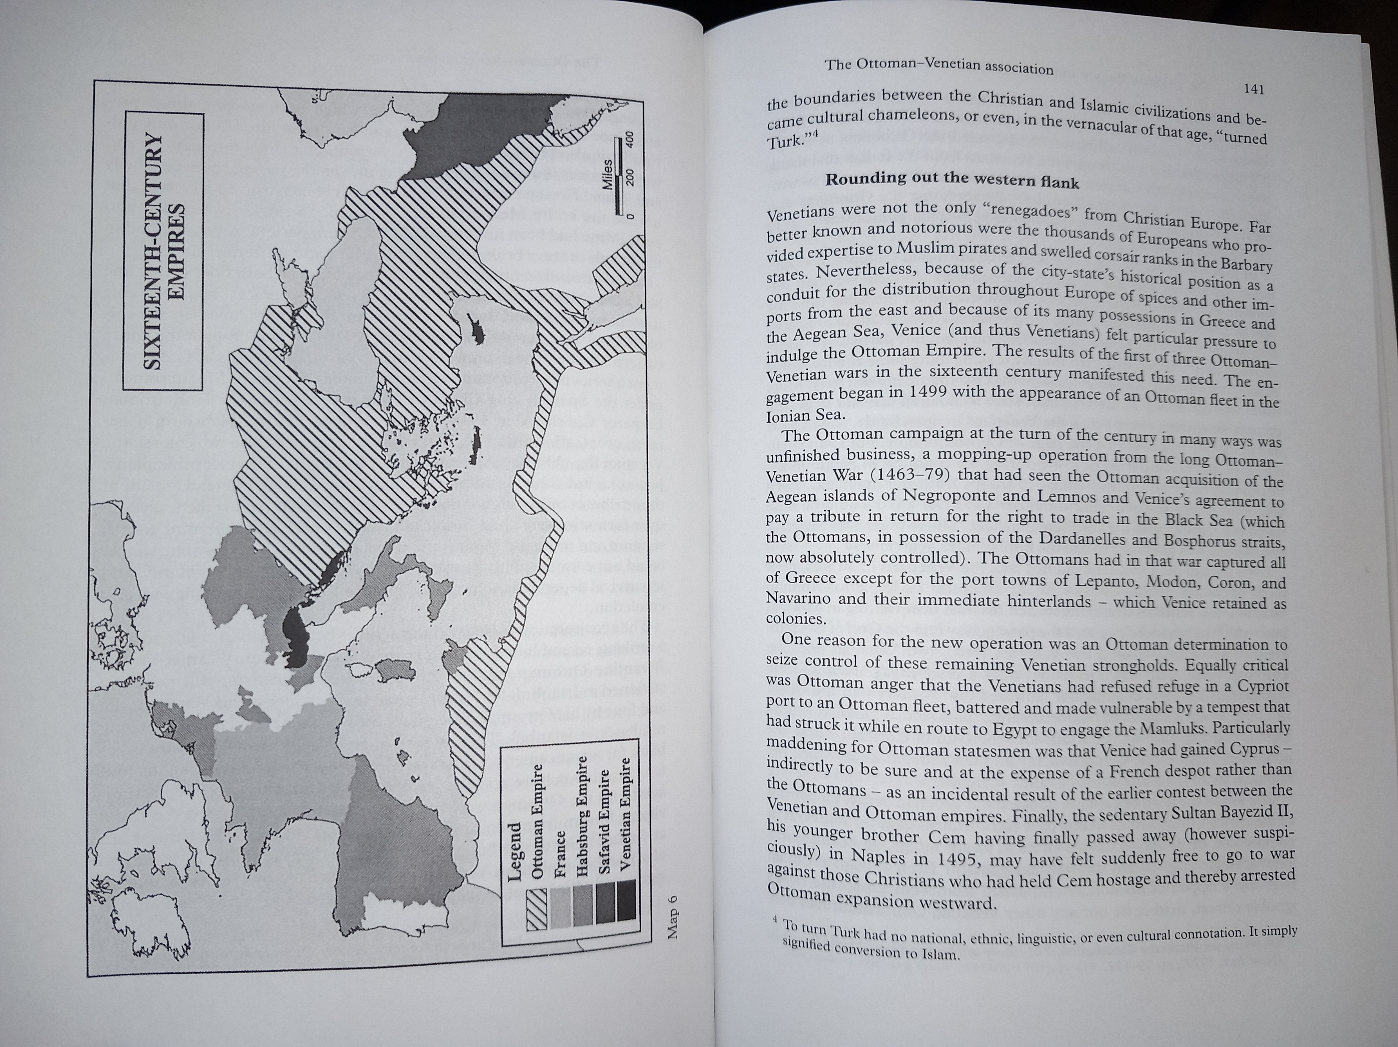
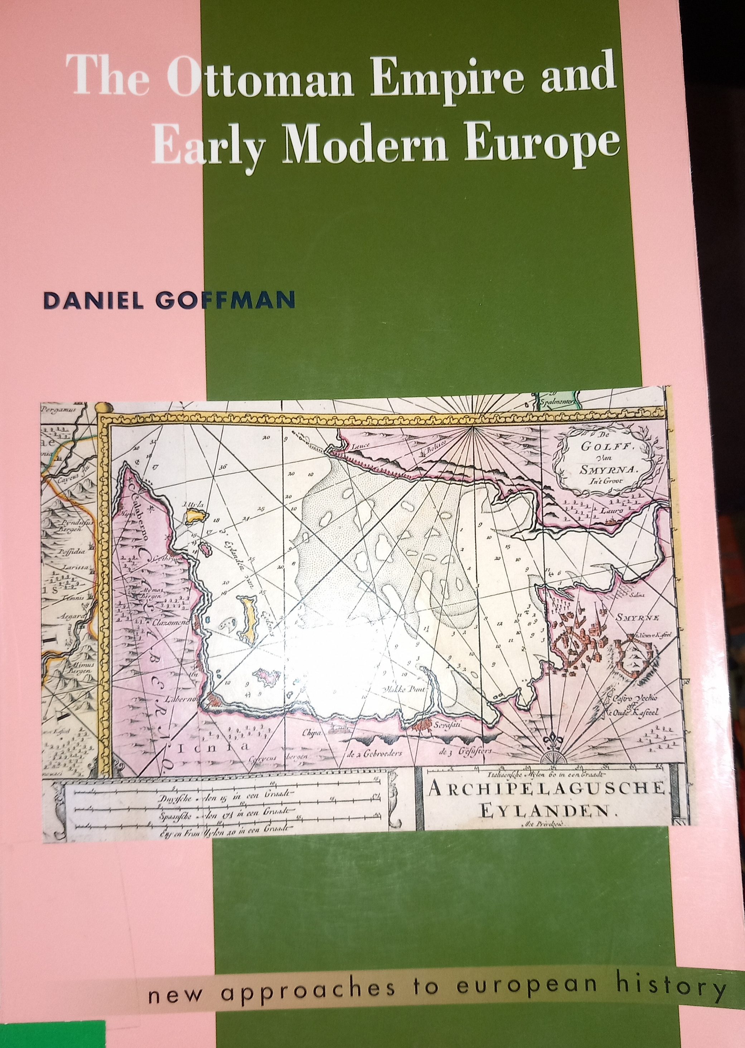
140

Slide 25
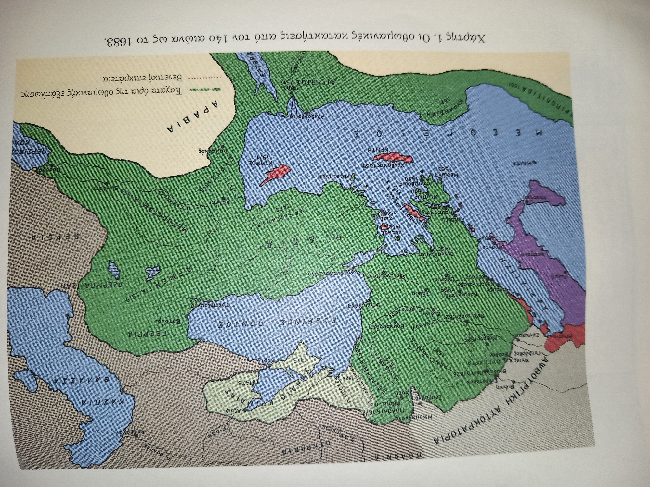
Ι.Κ. Χασιώτης, Οι Ευρωπαϊκές δυνάμεις και η Οθωμανική Αυτοκρατορία : το πρόβλημα της κυριαρχίας στην Ανατολική Μεσόγειο απο τα μέσα του 15ου ως τις αρχές του 19ου αιώνα, Βάνιας, Θεσσαλονίκη 2005, σελ. 313.

